Slide 1
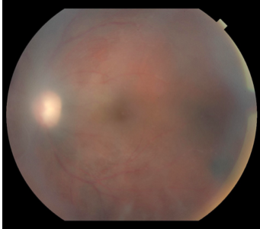
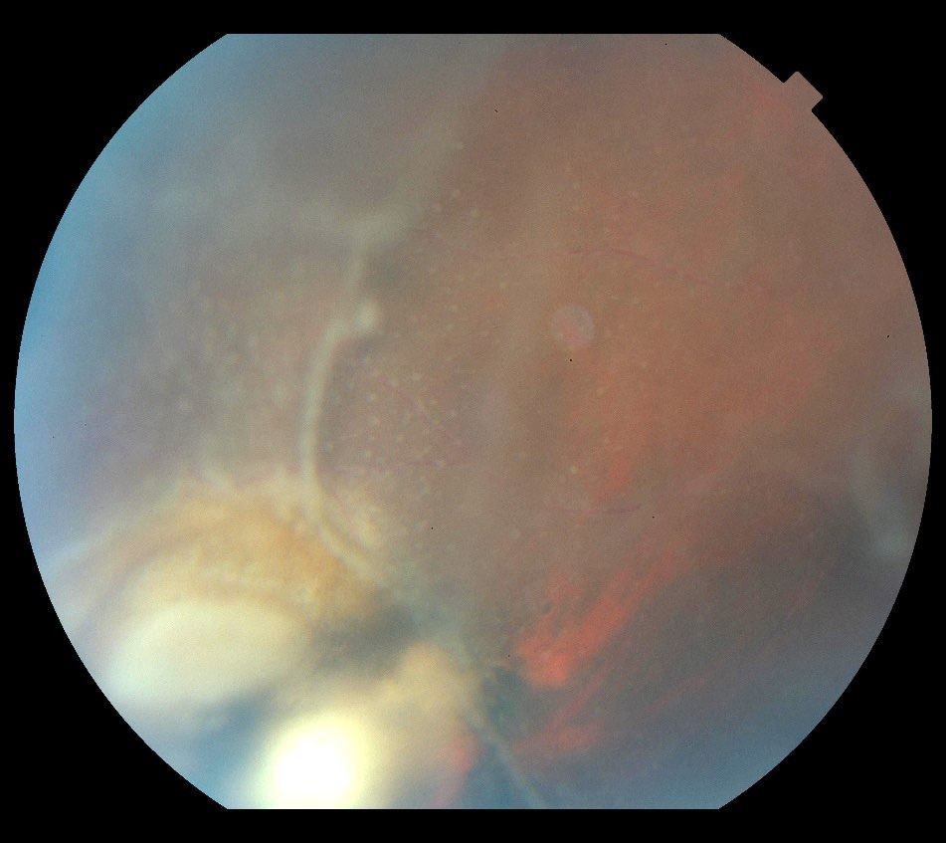
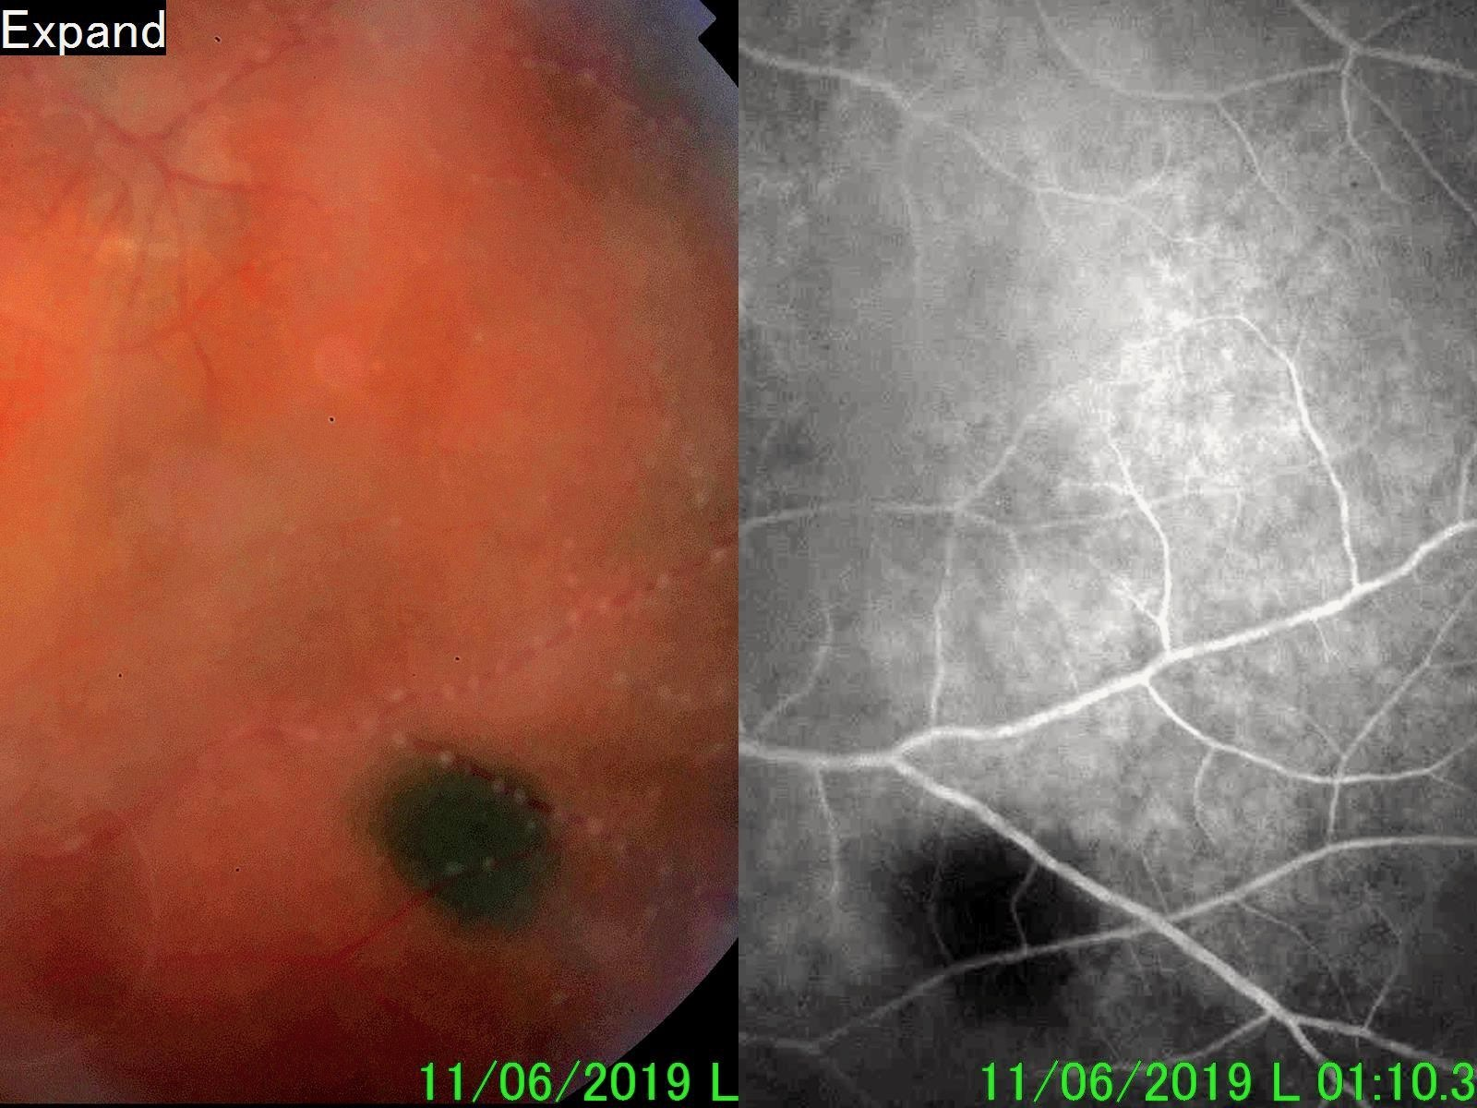
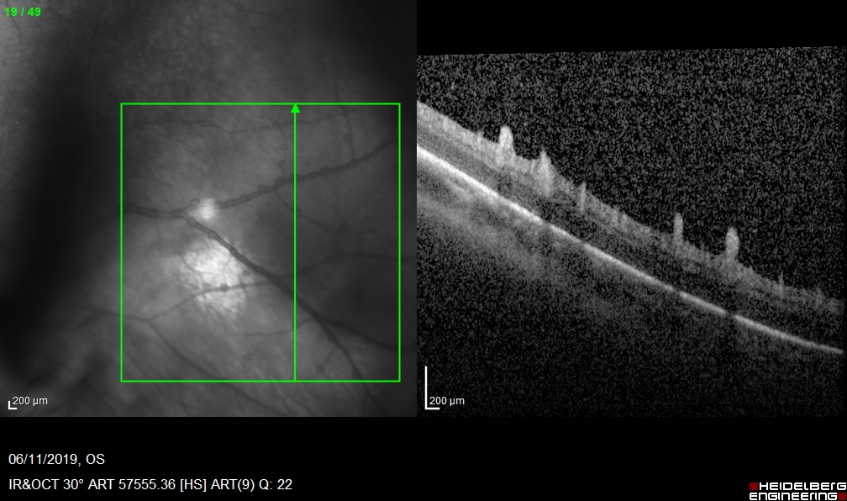
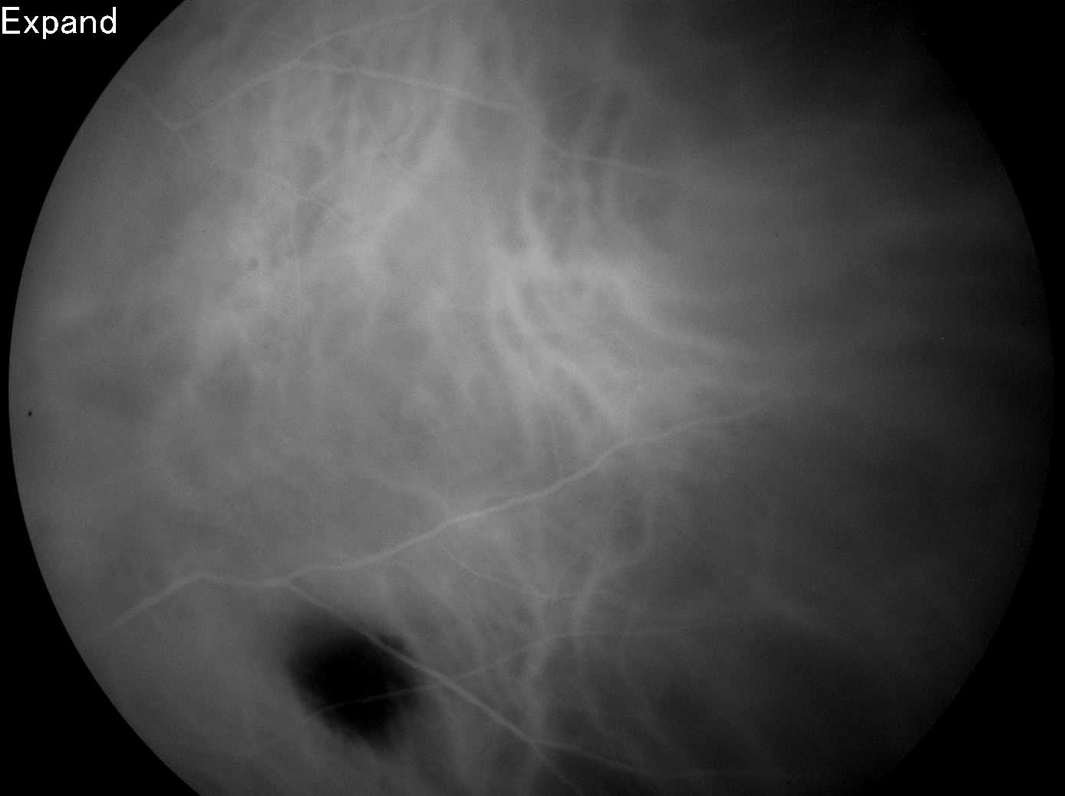
Análise Multimodal em Paciente com Placas de Kyrieleis
Virginia Cavalcanti, Rafaela Soares,Thais Sobreira, Flavio Mac Cord⁾
Hospital Universitário Pedro Ernesto - UERJ
INTRODUÇÃO
RESULTADOS
As placas de Kyrieleis, ou periarterite segmentar, são lesões focais ou segmentares amareladas em torno das artérias da retina, adjacentes a uma área de infecção ou inflamação retiniana ativa. A fisiopatologia das placas de Kyrieleis é controversa, havendo as hipóteses de deposição de células imunes e detritos inflamatórios dentro da parede das artérias da retina, mantifestação de arteriosclerose, ou migração de exsudatos dos focos ativos de retinocoroidite para as bainhas periarteriais. A avaliação de imagem multimodal pode contribuir para o esclarecimento, in vivo, da anatomia e etiologia das placas de Kyrieleis.
Na topografia das lesões, o SD-OCT apresentou hiperreflectividade homogênea em toda a parede do vaso. A AGF revelou hiperfluorescência precoce que permaneceu nas fases finais sem extravasamento tardios. A ICG não demonstrou alterações da fluorescência precoce ou tardia.
CONCLUSÃO
Os exames realizados in vivo corroboram com as análises descritas no artigo "New appraisals of Kyrieleis plaques: a multimodal imaging study”. O SD - OCT e a AGF apresentam o mesmo aspecto dos casos previamente descritos e a ausência de fluorescência patológica da ICG se justifica na análise em paciente já com tratamento em andamento. Esses achados favorecem a teoria de que essas placas encontram-se dentro da parede do vaso, não alterando sua permeabilidade. Consegue-se perceber através da AGF que as placas não ocupam todo o seu lumem, uma vez que não há defeito de preenchimento do contraste visualizado. Dessa forma, com estudos in vivo deste caso, corroboramos a possível teoria de que o endotélio destes pacientes esteja inflamado e, como tal, captura macromoléculas inflamatórias do sangue formando as placas de Kyrieleis.
MÉTODOS
Realizaram-se exames de retinografia, angiografia flurosceínica (AGF), angiografia com indocianina (ICG) e tomografia de coerência óptica spectral domain (SD-OCT) na topografia das placas de Kyrieleis em um quadro de vitreíte e retinocoroidite unilateral por toxoplasmose. O paciente apresentava 39 anos e estava em uso de sulfametoxazol + trimetoprima, há 20 dias, e apresentava sorologia positiva para toxoplasmose (IgG +).
REFERÊNCIAS BIBLIOGRÁFICAS
- Francesco Pichi et al. :New appraisals of Kyrieleis plaques: a multimodal imaging study
- Giani A. et al.: Spectral-domain optical coherence tomography findings in a case of frosted retinal branch angiitis.

